Slide 1
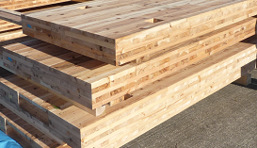
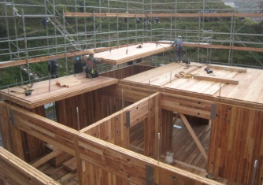
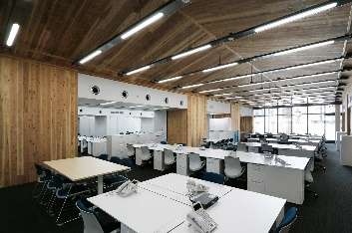
木材利用による業務用施設の
断熱性能効果検証事業（農林水産省連携事業）
2019年度予算（案）
1,200百万円（2,000百万円）
地球環境局 地球温暖化対策課
地球温暖化対策事業室
背景・目的
事業スキーム
事業目的・概要等
2030年の削減目標達成のためには、業務その他部門においてCO2排出量の4割削減が求められている。
一方、CLT（Cross Laminated Timber）等に代表される新たな部材による建築技術は確立しつつあるが、CLT等の使用が建築物の省エネ・省CO2に与える影響について、定量的なデータは得られていない。そこで、高い省エネ・省CO2につながる低炭素建築物等の普及を促進するため、CLT等を用いたモデル建築物を建設し、その断熱性能をはじめとする省エネ・省CO2効果について定量的に検証を行う。
委託：民間団体等
実施期間：31年度（2019年度）～32年度（2020年度）
2. 補助
補助対象：CLT等建築物を所有する法人、地方公共団体等
補助対象経費：設計費、工事費、設備費、実証に係る 計測費等
補助率 ：２／３※ (上限額：５億円)
※2018年度からの継続事業については３／４
事業実施期間：平成29年度～32年度（2020年度）
本事業終了以降、3ヵ年度は継続して省エネ・省CO2性能に資するデータの取得を行う。
環境省
非営利法人
低炭素化のための建設・実証コストへの補助
事業者
事業概要
補助金
定額
補助率 ２／３※
（上限５億円）
1. CLT建築物の断熱性能効果検証事業＜委託＞
CLT建築物の断熱性や省CO2性能について既往の事例を対象とした
調査等を行い、効果的なCLT等の活用方法の検討を行うことで、木材
を用いた低炭素建築物の普及促進に資する知見を得る。
2. 木材利用による業務用施設の断熱性能効果検証事業＜補助＞
CLT等の部材を用いた建築物の省エネ・省CO2効果を定量的に評価
するため、CLT等を用いた建築物等の建設に必要な設計費、工事費、
設備費、省CO2効果等の定量的評価に係る計測費の一部を補助する。
※2018年度からの継続事業については３／４
イメージ
期待される効果
CLT等に代表される新たな部材を用いた建築物の断熱性や調湿性といった省エネ・省CO2に資する性能の評価を通じて、CLT等を用いた建築物等の省エネ・省CO2性のポテンシャルを定量的に把握する。
CLT建築物について先進的な取組が進められている既往の事例について調査等を行うことにより、国内のCLT建築物の普及に資する知見を得ることで、低炭素建築物としてのCLT建築物の一層の普及促進を図る。
低炭素な建築物の更なる普及を通じて、業務その他部門のエネルギー起源CO2を大幅削減する。
CLTパネル例
CLTを用いた施工例
CLT （Cross Laminated Timber）とは、ひき板を繊維方向が直交するように積層接着したパネル
欧米を中心に住宅や商業施設などの壁や床の材料として普及
同面積のコンクリートと比較して軽い、施工が早いといった特徴を有する。

Slide 2
事業名
2019年度予算（案）
1.200百万円の内数（2.000百万円の内数）
建物の省エネ等
木材利用による業務用施設の断熱性能効果検証事業のうち、
木材利用による業務用施設の断熱性能効果検証事業
地方公共団体向け
民間向け
新たな木質部材「CLT」で断熱性の高い建築物を実現！
環境省地球環境局地球温暖化対策課地球温暖化対策事業室 電話：03-5521-8355 FAX：03-3580-1382

Slide 3
「CLT」とは？
CLTとはCross Laminated Timber の略称で、
引き板を並べた層を、板の方向が総毎に直行
するように重ねて接着した大判のパネルを示す
用語です。CLTは1995年頃からオーストリアを
中心として発展してきた新しい木質構造用材料
です。現在ではオーストリアだけでなくヨーロッパ各国でも様々な建築物に利用されており、また、カナダやアメリカでも企画作りが行われるなど、CLTの利用は近年になり各国で急激な伸びを見せています。
CLTの建築材料としてのメリットは、寸法安定性の高さ、厚みのある製品であることから高い断熱・遮音・耐火性を持つこと、また、持続可能な木質資源を利用していることによる環境性能の高さなどが挙げられます。また、CLTパネルを用いた構法としてみると、プレファブ化や、接合具のシンプルさ等による施工性の早さや、RC造などと比べた場合の軽量性も大きな魅力です。
【日本での適用例】
ホテル、社員寮、集合住宅、事務所、医院、バス停など
出典： （一社）日本CLT協会 ホームページ (http://clta.jp/)

Slide 4
補助要件①（※2018年度の内容を参考として掲載）
○対象者:法人、地方公共団体等
○補助内容:補助対象経費の3/4 (上限額:5億円)
※平成29年度からの継続事業については85％
①CLT等の新部材の導入に必要な設計費、工事費、設備費 （新築・増築が対象）
※CLTを用いずに設計した部分の設計費・工事費については 補助対象外。
②省エネ・省CO2効果の定量的評価に係る計測費
※オフィスビルや病院等の業務用施設が対象。
住宅に使用する場合は補助の対象外。
・CLT等の使用箇所及び使用量について条件あり

Slide 5
補助要件②（※2018年度の内容を参考として掲載）
○補助対象エリア：補助対象室を合算した集体で、その延べ床 面積が３００㎡以上であること
○補助対象施設：
※工場、自動車車庫、自転車駐輪場、倉庫等は対象外

Slide 6
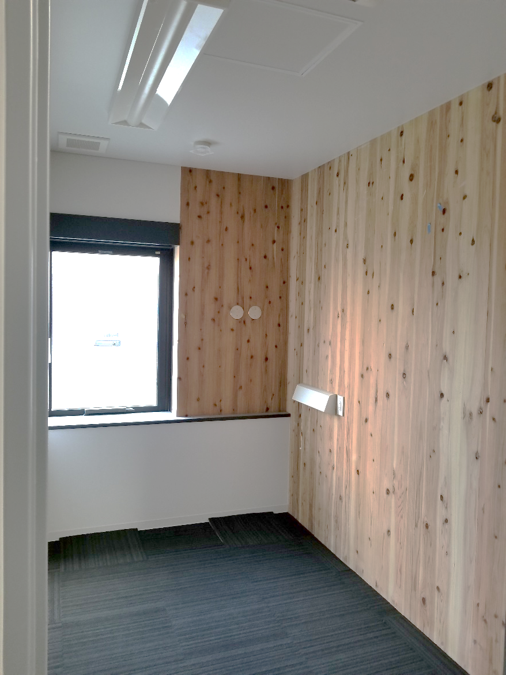
平成29年度採択事例九州旅客鉄道株式会社 事務所
休憩室、会議スペース、執務スペースなどの大小様々な居室においてCLTを壁や屋根材等に使用。
執務スペースの屋根ではCLTを山型に配置することで、従来のCLT工法で可能なスパンより大きなスパンを実現している。
CLT造の居室と併せて鉄骨造の居室でも温湿度を計測する。今後CLT造と鉄骨造について比較検証することでCLTの建築物としての断熱性・省エネ性の検証を行う。
補助対象経費
CLTに係る材料費・工事費
空調、照明、高性能窓等の設備費
検証に係る計測機器等
休憩室（壁にCLTを使用）

